Slide 1
Ⅴ 日本産業の投資行動
2018年度「日本経済」
川端望

Slide 2
１ 冷戦終結・新興国台頭とICTの発展がもたらしたもの

Slide 3
本節の課題
1990年代以後の国際経済環境と，それが日本産業にもたらした影響を経済学的に理解する
それに基づいて，日本の産業構造・産業組織・企業戦略に求められる基本方向を考える
事例は，国際経済環境の変動にもっとも直接的に影響された電機（電気・電子機器）産業とする

Slide 4
構成
冷戦終結とアジア諸国の工業化
ＩＣＴによるモジュール化の進展
工程間国際分業の発展
日本電機産業のリストラクチャリング

Slide 5
１-（１） 冷戦終結とアジア諸国の工業化

Slide 6
冷戦終結と比較優位構造の激変
旧社会主義国の体制移行（ソ連・東欧）or市場経済化（中国，ベトナム）
  経済的意味：低賃金で貿易財を生産する諸国の世界市場復帰
韓国・台湾の工業化進展
  労働集約型産業から資本・知識集約型産業への進出（造船，鉄鋼，電機・電子機器）
東南アジア諸国とインドの貿易・投資自由化
  ＿＿＿＿＿の自由化路線。AFTAからAECへ
比較優位構造の激変（藤本[2017]101-116頁）
  先進国は多くの労働集約的産業と一部の資本集約的産業で比較優位を失う
  より知識集約的な産業への特化を強いられる

Slide 7
中国の改革・開放の経済的意味
市場経済化：市場のシグナルに従った生産・投資
対外開放：比較優位構造に従った生産・投資
  労働集約型の財・中間財の優位
工業化：＿＿＿＿＿＿から＿＿＿＿＿＿への労働力移動
  この労働力移動は独自の要因となって，低賃金を一定期間持続させる（＝生産性が低いから賃金が低いというだけでなくなる）

Slide 8
工業化過程での無制限労働供給
アーサー・ルイスによるモデル
農業における過剰労働の存在
  慣行で決まる制度的賃金を得て暮らしている
  限界生産性＜制度的賃金
工業セクターが生じれば労働力は低賃金でも供給される
  制度的賃金＜工業セクター賃金＜＿＿＿＿＿＿＿
農業賃金が＿＿＿＿＿＿に沿って上昇し始める「転換点」を超えると，工業セクターの賃金も上昇。過剰労働の解消
2000年代以降，中国が「転換点」を超えたかどうかについては実証的な論争がある（南・牧野・郝編[2013]ほか）。
出所：速水[2000]87頁を改編。

Slide 9
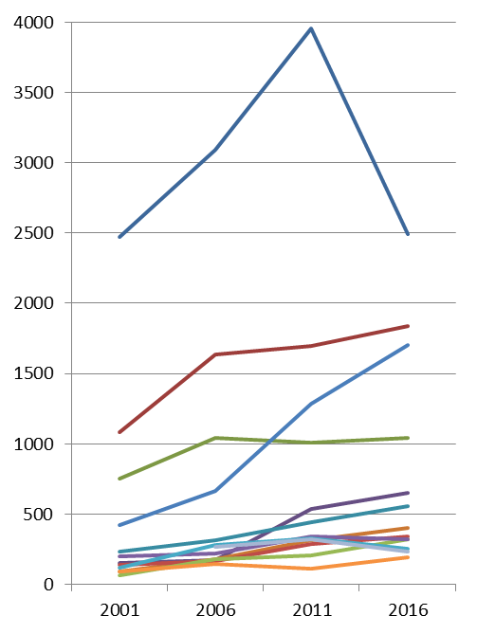
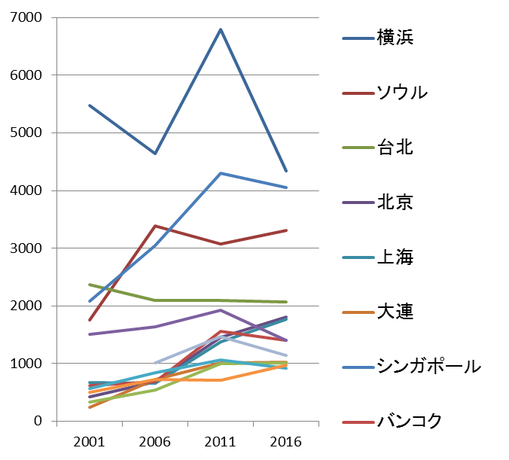
アジア主要都市の賃金差（１）
日本－ＮＩＥｓ－中国・ＡＳＥＡＮの賃金差
ワーカーの月額賃金（米ドル）
中間管理職の月額賃金（米ドル）
ジェトロ，投資関連コスト比較調査，各年度版より作成。2001，2006年は数値に幅があるので中央値をプロットした。

Slide 10
アジア主要都市の賃金差（２）
横浜のワーカー月額賃金の各都市に対する倍率
格差は縮小しているが，まだある
賃金格差に加えて産業・企業毎の＿＿＿格差が重要
  日本が＿＿＿＿を高め続ければ競争力を維持（自動車，電子部品，機能性化学品など）
  新興国が＿＿＿＿を伸ばした産業は新興国優位（パソコン，液晶テレビ，スマートフォンなど）
 | 2001 | 2006 | 2011 | 2016
横浜 | 1.0 | 1.0 | 1.0 | 1.0
ソウル | 2.3 | 1.9 | 2.3 | 1.4
台北 | 3.3 | 3.0 | 3.9 | 2.4
北京 | 16.3 | 17.8 | 7.3 | 3.8
上海 | 10.5 | 9.7 | 9.0 | 4.5
大連 | 26.6 | 17.5 | 12.5 | 6.2
シンガポール | 5.9 | 4.7 | 3.1 | 1.5
バンコク | 17.5 | 18.8 | 13.8 | 7.4
ジャカルタ | 36.9 | 17.4 | 18.9 | 7.8
クアラルンプール | 12.5 | 14.0 | 11.5 | 7.8
マニラ | 20.8 | 10.9 | 12.2 | 9.8
ハノイ | 26.1 | 21.7 | 35.6 | 13.1
ベンガルール | N.A. | 11.6 | 12.4 | 10.8
出所：ジェトロ，投資関連コスト比較調査，各年度版より作成。2001，2006年は数値に幅があるので中央値で計算した。

Slide 11
1-（２） ICTによるモジュール化の進展

Slide 12
アーキテクチャの概念
基本概念としてのアーキテクチャ：以下に関する基本的設計構想のこと（藤本[2001][2004])
  どのように製品を構成部品や工程に分割し，そこに製品機能を配分するか
  部品・工程間のインターフェースをいかに設計・調整するか

Slide 13
アーキテクチャの分類軸
第一の軸：部品や部分的工程の機能と構造の関係
  モジュラー・アーキテクチャ：機能と構造の関係が１対１になっている
  インテグラル・アーキテクチャ：機能と構造の関係が錯綜している
第二の軸：部品間・工程間のインターフェース
  オープン・アーキテクチャ：インターフェースが業界標準
  クローズ・アーキテクチャ：インターフェース設計ルールが１社，または１企業グループで閉じている

Slide 14
アーキテクチャの概念と分類軸
出所：藤本[2004]125頁。

Slide 15
アーキテクチャの基本タイプ（藤本[2004]）
 | インテグラル（擦り合わせ） | モジュラー（組み合わせ）
クローズド（囲い込み） | クローズド・インテグラル型 自動車 オートバイ 軽薄短小型家電 ゲームソフト 他 | メインフレーム 工作機械 レゴ 他
オープン（業界標準） |  | オープン・モジュール型 パソコン・システム パソコン本体 インターネット製品 自転車 ある種の新金融商品 他

Slide 16
日本におけるアーキテクチャの比較優位の所在
企業の持つ組織能力の賦存状況により，国ごとにアーキテクチャに関する比較優位・比較劣位が生じる（藤本隆宏）
日本企業は＿＿＿＿＿＿＿＿の製品・工程に対応した組織能力を蓄積している
  例：乗用車。複雑な製品・工程の最適設計による総合品質が必要
  企業内・企業グループ内でノウハウを長期的に維持
  長期雇用の技術者。機能別組織を超えた開発チームによる濃密なコミュニケーション
  長期的取引関係にあるサプライヤー（Ⅴ-3で後述）が製品開発に参加。完成車メーカーの要求にきめ細かく対応

Slide 17
モジュール化の潮流（１）
モジュール化
  製品が複雑になって完成度が高くなると，構造の一定部分が独立した機能を持つ
  とくに1990年代以後，ハードウェアでなくソフトウェアで制御する動き
    マイクロ・コントロール・ユニット（MCU)とファームウェアの組み込み(小川[2007]）による電子機器のモジュール化
      MCU：中央演算機能，メモリー機能，入出力回路，周辺制御回路などを集積して一つのチップに集積したもの
      ファームウェア：コンピュータシステムを組み込んだ電子機器本体を動作させるために組み込まれるソフトウェア(組み込みソフトウェア)。一般にフラッシュ・メモリーなどのROMに格納される。
生産規模の拡大とバラエティ拡張
  モジュールごとに独立した設計・生産が行われる(全体最適化が不要)
  モジュールを組み合わせれば廉価に最終製品を開発・生産できる
  インテグラル型の新製品がモジュール化されて価格が低下し，日本企業は価格競争に勝てなくなる

Slide 18
MPU/MCU適用の拡大とモジュール化
出所：小川[2007]225頁。
出所：新宅・小川・善本[2006]53頁。

Slide 19
モジュール化の潮流（２）
ICT活用により，オープン・モジュラーの領域でのビジネス・モデルが台頭（アメリカ，台湾，韓国）
  ICT産業：パソコン，IT機器，オープン系ソフトウェア，IoT
  ICT利用産業：ネット検索，SNS，＿＿＿＿＿＿，IP電話，キャッシュレス決裁，仮想通貨……総じてネットビジネス

Slide 20
光ディスクドライブの事例（１）
モジュール化とともに出荷台数が激増
出所：善本・新宅・小川[2006]635頁。

Slide 21
光ディスクドライブの事例（２）
モジュール化とともに日本企業から韓国・台湾企業に生産の担い手がシフト
出所：善本・新宅・小川[2006]635頁。

Slide 22
中国の疑似モジュールと真正モジュール
中国製造業による「アーキテクチャの換骨奪胎＝擬似モジュール化」の台頭（藤本[2004]，丸川[2007]など）
  クローズド・インテグラル製品を，多少の無理や品質低下があってもモジュール化してしまう
  コピー商品から擬似業界標準をもとにしたバラエティを形成：オートバイのケース
    日本モデルの部品を類型化→その類似品を「開発」→組み合わせて各種のオートバイを製作
  コア部品を外部調達して製品を自社ブランドで組み立てる：家電のケース
    テレビ：ブラウン管を購入して組立
    エアコン：コンプレッサーを購入して組立
ICT利用による真正モジュール化への前進
  アメリカや台湾企業の開発したSoC(System on a Chip)や基盤のモジュールを使って多様な製品を大量生産する：パソコン→フィーチャーフォン→スマホ
→価格競争が激しくなり，最終製品市場では日本企業の製品は苦戦を強いられる

Slide 23
アーキテクチャのダイナミズム
アーキテクチャはサイクルを描く（クリステンセン&レイナー[2003=2003]，柴田[2012])
  新製品：インテグラル型から始まる
    特定企業が出すので独自規格
    全体最適化で必要なパフォーマンスを出す
  時とともにモジュラー型に移行する
    特定の機能を特定のモジュールで実現
    破壊的イノベーション
      多少性能が低くても安い，使い勝手がよいなど他の利点がある
      全体最適化を多少犠牲にしても，モジュールにより新たな機能を持たせる
    モジュールの組み合わせ，転用により新製品が生まれる
  革新的要素技術の出現により，またインテグラル型に戻ることも

Slide 24
アーキテクチャの階層性
完成品と部品とではアーキテクチャは異なる
完成品がモジュール化すると，その中核部品はインテグラル化することがしばしばある
日本産業にとっての比較優位が＿＿＿＿＿から＿＿＿＿＿に移る傾向
出所：いずれも新宅[2009]（筆者とは新宅）。

Slide 25
１-（３）工程間分業の進展

Slide 26
フラグメンテーション
二つの次元でのフラグメンテーション
  地理的（国際）分業
  企業間分業
必要条件
  生産ブロックの分割可能性
  サービス・リンクコスト（物流，通信）の低下
  生産ブロック，サービスリンクの規模の経済性
出所：Kimura [2013], p.363.

Slide 27
加工組立産業の工程モデル
最終製品の組み立てはハイテクではなく，むしろ＿＿＿＿＿＿。生産・人事管理が問われる
製品・部品開発，中核部品加工，中核素材生産，装置の開発・生産に技術的能力が必要
完成品メーカーの技術的能力は，最終製品組み立てよりも＿＿＿＿＿にある
工程間分業が広がると，先進国で中間財生産，新興国で最終財生産が有利になる傾向が生じる
部品
中核部品(自動車のエンジンなど)
素材
加工→組立
最終組立
完成品
素材
部品
加工→組立

Slide 28
東アジア機械産業における中間財貿易の拡大
最終財の貿易以上に拡大している。フラグメンテーションが生じている証拠
出所：安藤[2016]61頁。

Slide 29
アジアにおける国際分業の進展
域内貿易に占める中間財，とりわけ部品比率の増大。
出所：大泉・後藤[2018]40頁。

Slide 30
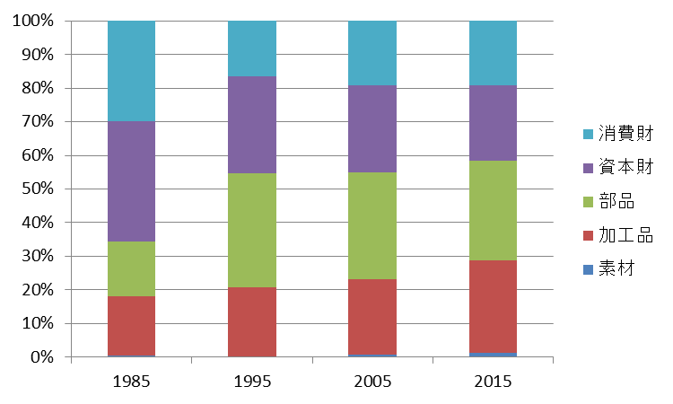
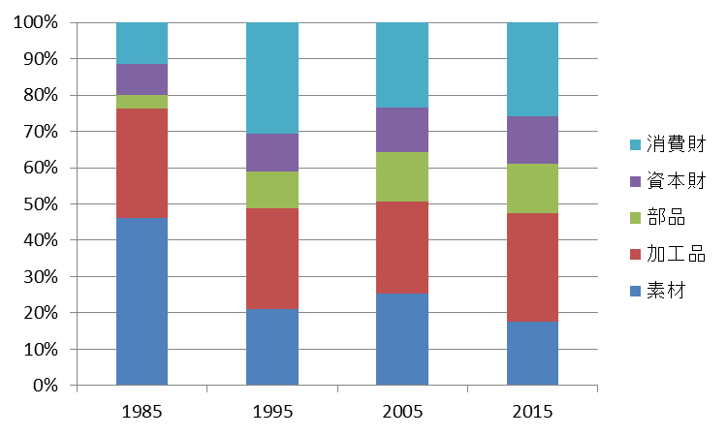
日本から見た中間財貿易
輸出における中間財の比率拡大，最終財の比率縮小
輸入における中間財，最終財の比率拡大，素材の比率縮小
日本の輸出の財別構成の変化
日本の輸入の財別構成の変化
出所：いずれもRIETI-TIDより計算。

Slide 31
中国から見た中間財貿易（１）
鉄鋼，非鉄金属の場合
  中国が一大輸出国に
出所：内閣府[2017]186頁。

Slide 32
中国から見た中間財貿易（２）
中国は中間財を輸入し，最終財を輸出
出所：内閣府[2017]187頁。

Slide 33
１－（４） 日本電機産業のリストラクチャリング

Slide 34
電機産業の構成
電機＝電子機器＋電気機器
コンピュータ，情報端末は「産業用電子機器」に入っている
電子部品・デバイスは中間財
坂本[2017]107頁。

Slide 35
環境変化による日本電機産業への圧力
労働集約的(一部資本集約的)な製品・工程の海外生産シフト促進←→知識集約的製品・工程への特化
モジュラー・アーキテクチャの製品・工程の海外生産シフト促進←→インテグラル・アーキテクチャの製品・工程への特化
工程間分業の促進→特化と企業内・企業間分業
  日本に置く拠点の絞り込み
  海外生産ネットワークの展開
    自社拠点の海外展開
    OEM(Original Equipment Manufacturer)，ODM(Original Design Manufacturer)に生産・設計委託
    部品・原料調達の現地化

Slide 36
国内生産の縮小
完成品生産が縮小し，電子部品・デバイスが持ちこたえている
出所：坂本[2017]108頁。

Slide 37
従業員数から見る日本産業の比較優位
製造業・電機産業の雇用縮小
出所：坂本[2017]118-119頁。

Slide 38
海外生産の拡大
電子製品は海外生産金額，海外生産比率とも拡大
原資料：スライド38と同じ。
出所：坂本[2017]115頁。

Slide 39
企業単位で見た世界シェアの後退
Ishihara-JP氏によるインタラクティブ・パイ・チャート(2015年現在のシェア)
  http://ishihara-jp.github.io/VisualData/InteractivePieChart.html
日本企業の競争力の傾向
  モジュール化(PC，スマホ，白物家電，薄型テレビ)⇒高級品と日本国内向けを除き弱体化
  設備投資競争(液晶，フラッシュメモリ)⇒弱体化
  (＿＿＿＿＿＿は例外的に強い)
  インテグラル型の製品(デジカメ，複写機)⇒強い（が，デジカメ市場はスマホに破壊されている)
  インテグラル型のハイテク＿＿＿（LED，フラッシュメモリ）⇒強い
  マーケティングが重要なもの(家電)⇒ものによる

Slide 40
海外生産ネットワークにおける日本企業の地位
一定の世界シェアを維持しているが低下傾向
インテグラル型の製品（デジカメ，プリンタなど)，電子部品が強い傾向
出所：坂本[2017]115頁。

Slide 41
１－（５） 小括

Slide 42
グローバル競争と日本産業
日本産業は1990年代以後，国際環境の激変にさらされた。
冷戦終結とアジア諸国の工業化，ＩＣＴによるモジュール化の進展により比較優位構造が激変した。
同時に，多国籍企業による工程間分業の条件が拡大した。
安定成長期に急成長した日本の電機産業の製品・工程において，労働集約的なもの，モジュール化したもの，一部は資本集約的なものも比較劣位に陥り，他方，一部の知識集約的なものやインテグラル型のものは比較優位にシフトした。
そのため国内生産の再編，海外生産の拡大が生じ，全体としては国内の生産と雇用は縮小した。
また，日系を含む多国籍企業による生産ネットワークを編成しての競争が起こった。
日本企業は国内生産を縮小しても多国籍企業としては順調に成長する場合もあったが，企業間競争に敗れてシェアを落としていく分野もあった。

Slide 43
参考文献（１）
安藤光代[2016]「東アジアの生産ネットワーク」（木村福成・大久保敏弘ほか『東アジア生産ネットワークと経済統合』慶応義塾大学出版会)。
大泉啓一郎・後藤健太[2018]「アジア化するアジア」（遠藤環・伊藤亜聖・大泉啓一郎・後藤健太編『現代アジア経済論』有斐閣）。
小川紘一[2007]「光ディスク産業」（藤本隆宏・東京大学21世紀COEものづくり経営研究センター『ものづくり経営学』光文社）。
クレイトン・クリステンセン＆マイケル・レイナー（櫻井祐子訳）([2003=2003]『イノベーションへの解』翔泳社。
坂本雅子[2017]『空洞化と属国化』新日本出版社。
柴田友厚[2012]『日本企業のすり合わせ能力』NTT出版。
新宅純二郎[2009]「東アジアにおける製造業ネットワーク」新宅純二郎・天野倫文編『ものづくりの国際経営戦略』有斐閣，28-54頁。
新宅純二郎・小川紘一・善本哲夫[2006]「光ディスク産業の競争と国際的協業モデル」『赤門マネジメント・レビュー』5(2)，35-66頁（https://www.jstage.jst.go.jp/article/amr/5/2/5_050201/_pdf/-char/ja）。
TSR[2004a]『2005年度版光ディスク市場のマーケティング分析』テクノ・システム・リサーチ。
TSR[2004b]『2004年度版光ピックアップ市場のマーケティング分析』テクノ・システム・リサーチ。

Slide 44
参考文献（２）
内閣府[2017]『世界経済の潮流2017Ⅰグローバル化と経済成長・雇用』 （http://www5.cao.go.jp/j-j/sekai_chouryuu/sh17-01/sh17.html）。
速水佑次郎[2000]『新版 開発経済学』創文社。
藤本隆宏[2001]「アーキテクチャの産業論」（藤本隆宏・武石彰・青島矢一編『ビジネス・アーキテクチャ ―製品・組織・プロセスの戦略的設計―』有斐閣）。
藤本隆宏[2004]『日本のもの造り哲学』日本経済新聞社。
藤本隆宏[2017]『現場から見上げる企業戦略論』角川書店。
丸川知雄[2007]『現代中国の産業』中央公論新社。
南亮進・牧野文夫・郝仁平編[2013]『中国経済の転換点』東洋経済新報社。
善本哲夫・新宅純二郎・小川紘一[2006]「製品アーキテクチャにもとづく日韓企業の協業モデル」『赤門マネジメント・レビュー』5(10)，グローバル・ビジネス・リサーチ・センター，629-650頁（https://www.jstage.jst.go.jp/article/amr/5/10/5_051002/_pdf/-char/ja）。
Fukunari Kimura [2013]. “How Have Production Networks Changed Development Strategies in East Asia?,” in D. K. Elms and P. Low eds., Global Value Chains in a Changing World, Fung Global Institute, Nanyang Technological University, and World Trade Organization (https://www.wto.org/english/res_e/booksp_e/aid4tradeglobalvalue13_e.pdf ).
※インターネット・リソースはすべて2018年4月14日最終閲覧。

Slide 45
使用データベース
Ishihara-JP, 電機業界における主要製品・サービスの世界市場シェア( http://ishihara-jp.github.io/VisualData/InteractivePieChart.html )
JETRO（ジェトロ）『投資関連コスト比較調査』（ https://www.jetro.go.jp/world/business_environment/cost.html ）。
RIETI-TID2016 (RIETI Trade Industry Database 2016) （http://www.rieti-tid.com/trade.php）

